Slide 1

Verteilernetz als Flaschenhals?
Wie können die vorhandenen Netzkapazitäten optimal genutzt und der Netzausbau auf das notwendige Maß beschränkt werden?
Philipp Godron
  23. Oktober 2024

Slide 2
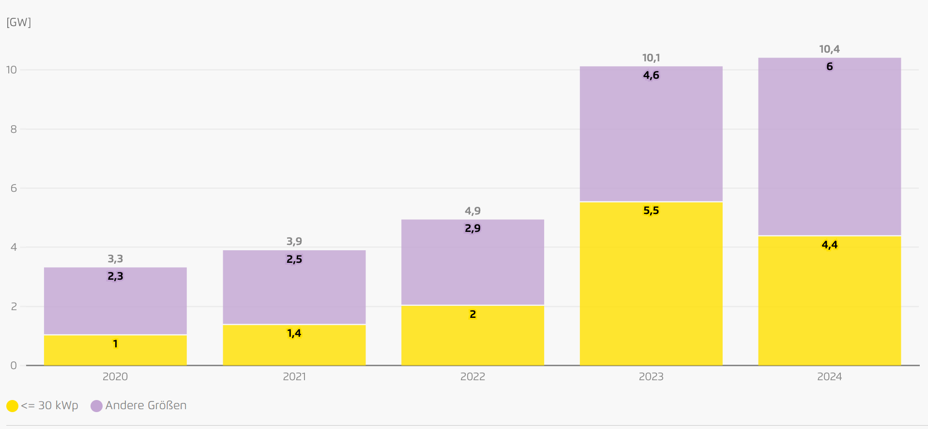
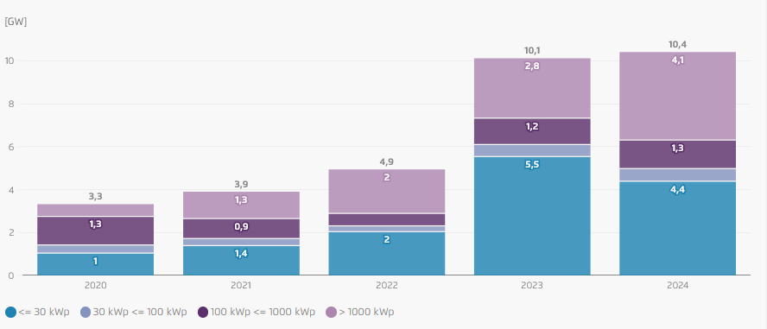
Beschleunigung PV-Zubau auf Niveau der EEG-Zielsetzung. Trotz Zuwachs Freiflächenanlagen ca. Hälfte des Zubaus durch Anlagen <30 kWp
Photovoltaik-Ausbau nach Anlagengröße in den Monaten Jan - Aug
  Kleine Anlagen (<30 kWp) machen in etwa die Hälfte des Zubaus aus
      Knapp die Hälfte der Neuanlagen mit Speichern*, die nach Eigenverbrauch optimiert betrieben werden
  Größere Anlagen (>30 kWp)
      Netzanschlussprüfung (Monate)
      Netzzugang - Abregelung über Fernzugriff
  >90% der Aufdach-Anlagen über Einspeisetarife gefördert

Slide 3
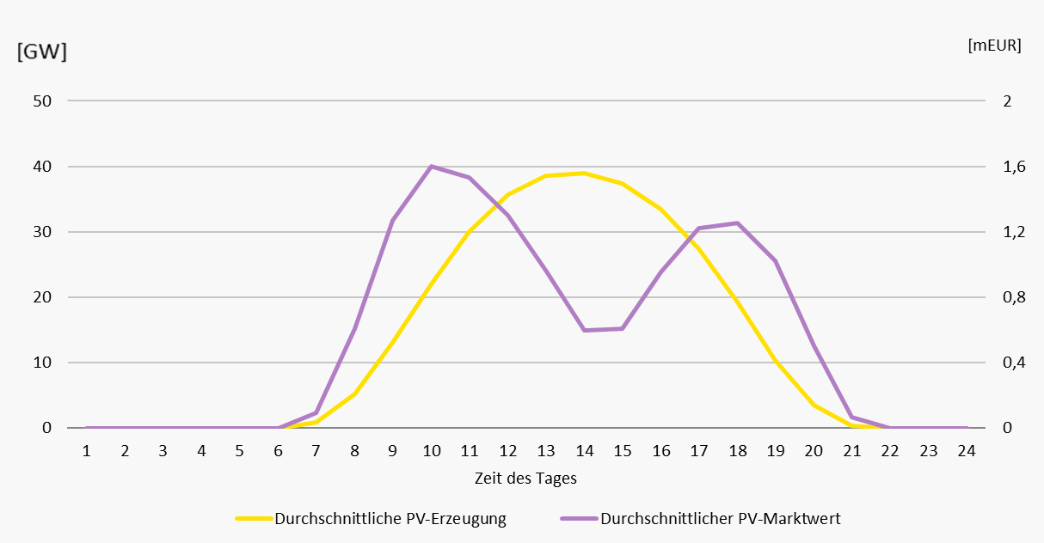
Geringer PV-Marktwert zur Mittagszeit Indikator für mangelnde Flexibilität und Marktanreize im Strommarktdesign
Höchste Solarstromeinspeisung ≠ höchster Marktwert
Höchster Marktwert
  Morgenspitze um 10 Uhr
  Durchschnittliche Erzeugung: 22 GW
  Strompreis: 73 €/MWh
PV-Erzeugungsspitze:
  Um 14 Uhr
  Durchschnittliche Erzeugung: 39 GW
  Strompreis:18 €/MWh
  Potential von Batteriespeichern zur Einspeise-Verschiebung weitgehend ungenutzt
PV-Einspeisung und Marktwerte in Deutschland im August 2024

Slide 4
Aktueller Maßnahmenkatalog für den Umgang mit Erzeugungsüberschüssen aus Photovoltaik im Verteilnetz ist nicht ausgewogen
Photovoltaik und Heimspeicher in Wohngebäuden (<30 kWp)
Photovoltaik im Gewerbe (>30 kWp)
Freiflächenanlagen
Status Quo
Vereinfachter Netzzugang
Betrieb nicht netzdienlich
Keine Abregelung
70%-Kappung abgeschafft
Lokale Ortsnetzüberlastungen
Ausblick
Neuanlagen mit Speicher per §14a steuerbar (nur für Lastdimmung!)
Dynamische Tarife
Status Quo
Netzzugangsprüfung
Betrieb netzdienlicher, da Last und Erzeugung tw. korrelieren
Abregelung am Wechselrichter, Eigenverbrauch entfällt
Ausblick
Abregelung am Netzanschluss-punkt erstrebenswert
Dynamische Tarife
Status Quo
Netzzugang als Engpass
Mehrheit reagiert auf Marktpreise (3 Std Regel ab 400 kWp)
Abregelung durch Netzbetreiber
Ausblick
Überbauung des Netzanschlusses (BEE Vorschlag)
Co-Location mit Speicher
Für alle Kategorien steht mittelfristig Überarbeitung des Förderregimes für erneuerbare Energien an

Slide 5
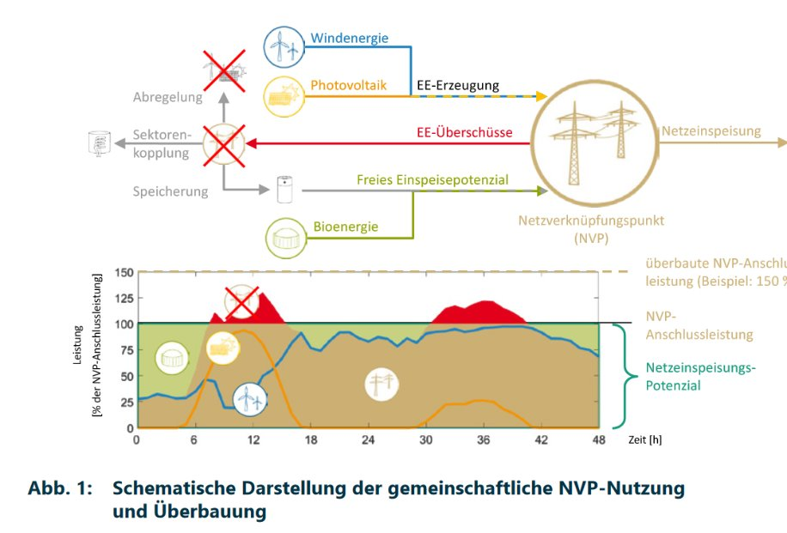
Lösungsansatz der Überbauung des Netzanschlusses (BEE) ermöglicht Übergangslösung, schafft aber indirekt lokale Strommärkte
Konzept des überbauten Netzanschlusses für EE / Speicher
  BEE-Vorschlag: „Überbauen“ des Netzanschlusses bis 150%
  Lokale Überschüsse im einstelligen %-Bereich der EE-Erzeugung
  Bewertung:
  Pragmatisches Konzept: verhindert Ausbremsen des PV- und Wind-Zubaus durch schleppenden Netzanschluss
  Übergeordnete Netzengpässe nicht berücksichtigt
  Konzept schafft de facto einen lokalen Markt hinterm NAP
  Netzausbau muss Ziel bleiben
Vorschlag:​
Ausgleich zwischen verschiedenen Erzeugungstechnologien um Netzanschluss optimal auszunutzen​
Studie prüft verschiedene Ausbaukonstellationen​
Steuerung der Anlagen nach XYZ​
  Bewertung ​
  Konzept verhindert, dass EE-Ausbau durch Netzengpässe ausgebremst wird​
  Konzept fördert systemdienliche EE-Erzeugungsanlagen und Konstellationen​
  Konzept schafft aber de facto einen lokalen Markt, da der Betrieb der Anlagen hinter dem Netzanschluss aufeinander abgestimmt werden muss.​
  Netzausbau muss Ziel bleiben!​

Slide 6
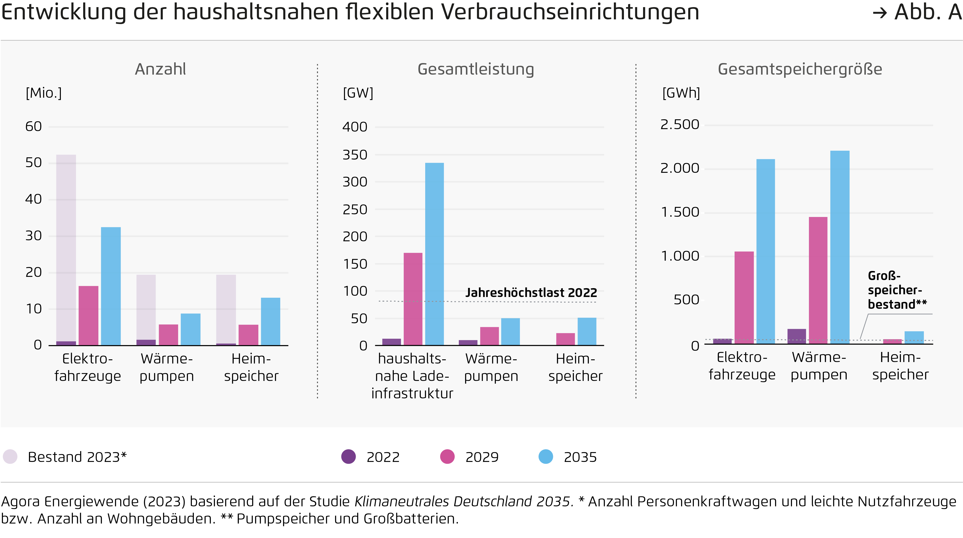
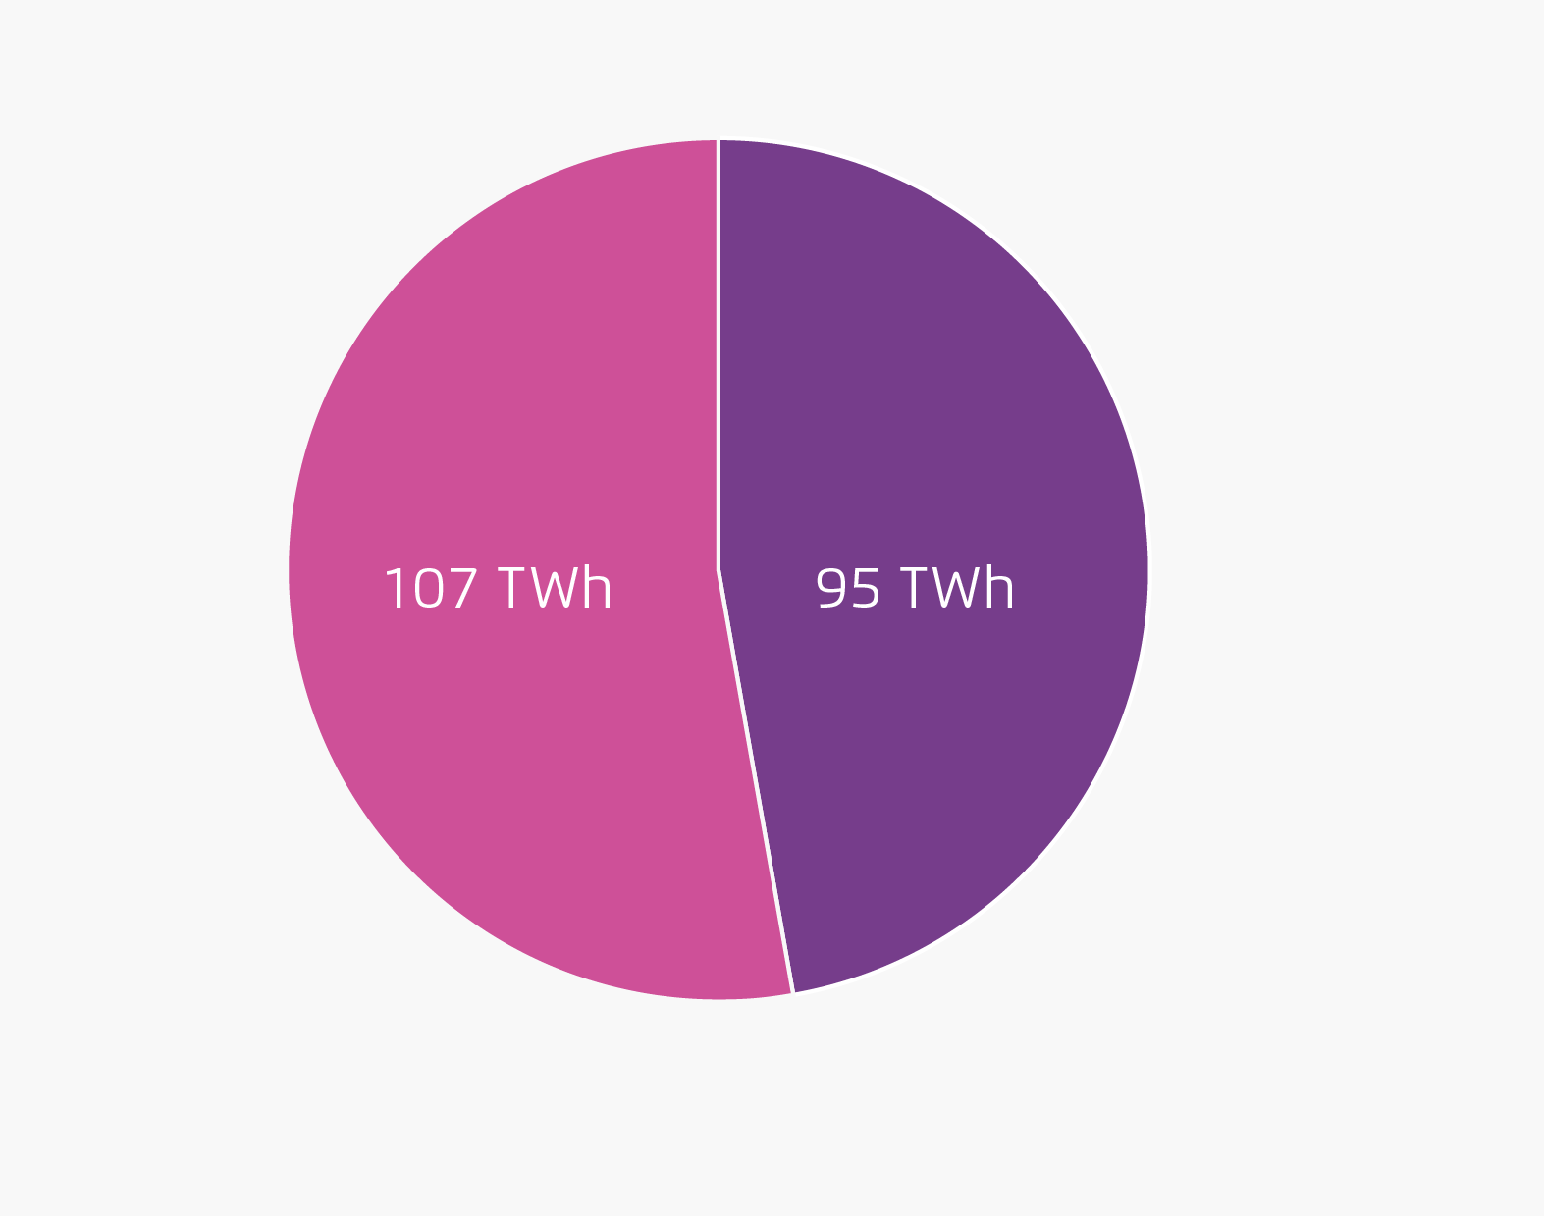
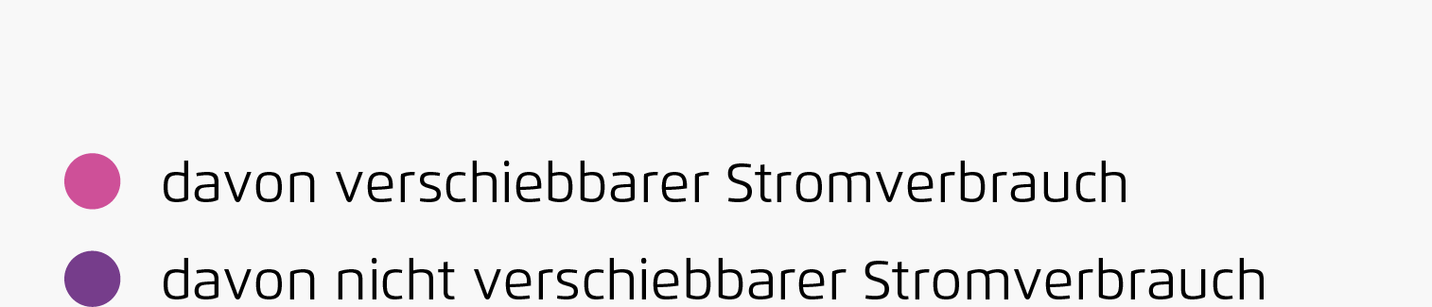
Gleichzeitig: Neue Verbrauchsanlagen mit erheblichem Flexibilitätspotential erobern den Markt.
Entwicklung der haushaltsnahen flexiblen Verbrauchseinrichtungen
Haushaltsstromverbrauch 2035
  Maximale Bezugsleistung der neuen Verbraucher übersteigt die Jahreshöchstlast deutlich.
  Agora-Analyse zeigt, dass haushaltsnahe Flexibilitäten in Höhe von 100 TWh im Jahr 2035 aktiviert werden können
  Mit zunehmendem Anteil von Wind- und Solarstromerzeugung ist das ein Vorteil, denn so können beispielsweise Überschüsse gut genutzt werden
Notes:
davon verschiebbarer Stromverbrauch 107 TWh
davon nicht verschiebbarer Stromverbrauch 95 TWh

Slide 7

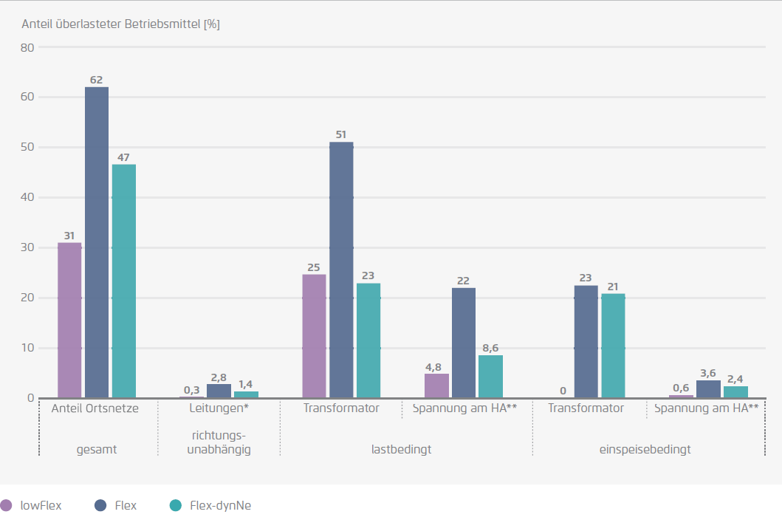
Detaillierte Netzsimulationen der FfE für Agora zeigen: Überlastung in der NS zukünftig stärker last- als einspeisebedingt
Anteil überlasteter Netzbetriebsmittel in der Niederspannung im Jahr 2035 für drei verschiedene Haushaltsstromtarife
  Zukünftige Überlastung in Ortsnetzen: mehr verbrauchs- als einspeisebedingt
  Einspeisebedingte Überlastung in Flex-Szenarien: Rückspeisung von Heimspeichern und bidirektionalen Elektrofahrzeugen
  Betrachtete Stromtarife
      LowFlex: konstanter Haushaltsstrompreis, Betrieb der haushaltsnahen Flexibilitäten in Eigenverbrauchsoptimierung
      Flex: dynamischer Beschaffungs-preis, konstante Netzentgelte
      Flex-dynNE: dynamischer Beschaffungspreis und zeitvariable Netzentgelte

Slide 8
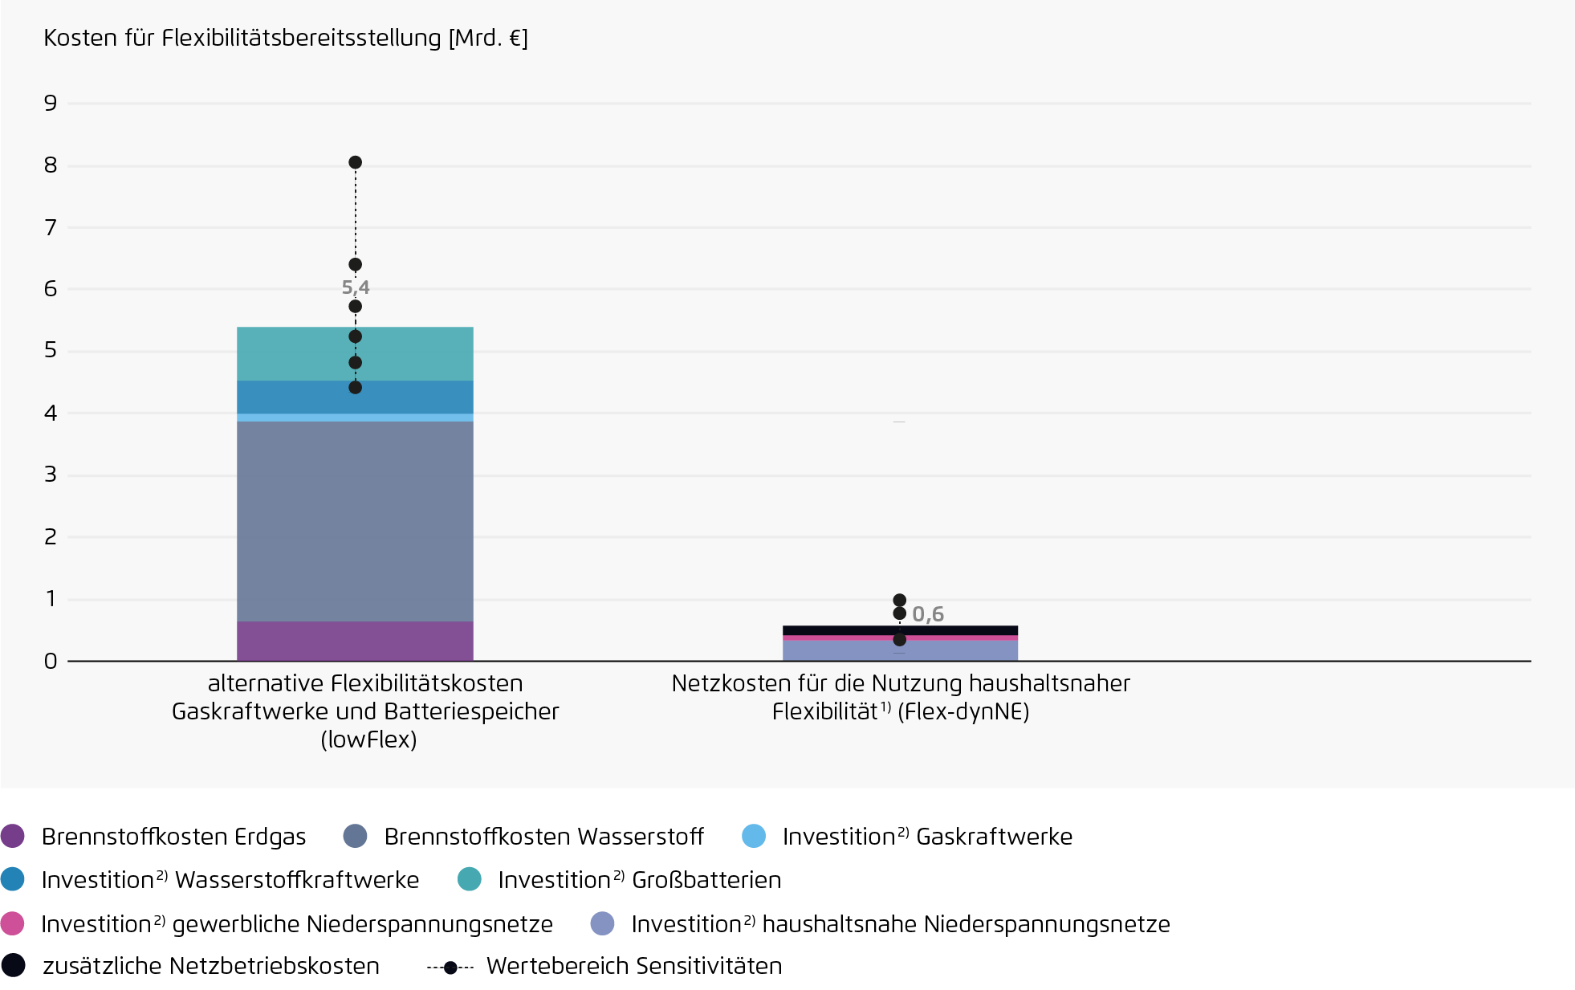
Nutzung der Flexibilität für den Strommarkt hat hohen ökonomischen Wert. Dynamische Netzentgelte helfen, diesen effizient zu heben.
Annuitätischer Kostenvergleich der Optionen zur Flexibilitätsbereitstellung in 2035
  Nutzung von Lastflexibilität der Haushalte
  spart 20 Terawattstunden Erzeugung / Jahr
  verringert Bedarf an teurem Brennstoff
  erhöht Verteilnetz-Ausbaubedarf, begrenzt aber Mehrkosten durch dynamische Netzentgelte
  Allein im Jahr 2035 Ersparnis von 4,8 Milliarden Euro
  Dafür: Intelligenter Betrieb der Verteilnetze notwendig

Slide 9
Key take-aways
Maßnahmen für den Umgang mit Verteilnetzengpässen sind nicht ausgewogen. Vor allem kleine Anlagen (<30 kW) müssen systemdienlicher betrieben werden.
In Zukunft wird die Überlastung in der Niederspannung vielerorts lastbedingt, nicht einspeisebedingt auftreten, da neue Verbraucher dazukommen (Elektrofahrzeuge, Wärmepumpen und Heimspeicher).
Dynamische Stromtarife aktivieren diese „haushaltsnahen Flexibilitäten“, so dass im klimaneutralen Stromsystem 4,8 Milliarden Euro jährlich eingespart werden können. Gleichzeitig wird der Ausbaubedarf der Stromnetze durch dynamische Netzentgelte reduziert.
Die für dynamische Netzentgelte - und §14a - notwendige Digitalisierung des Verteilnetzbetriebs muss zügig auch für den Umgang mit einspeisebedingten Engpässen eingesetzt werden.

Slide 10
Vielen Dank für Ihre Aufmerksamkeit!
Haben Sie Fragen oder Anmerkungen?
  Philipp Godron
  philipp.godron@agora-energiewende.de
  www.agora-energiewende.de

